Slide 1
Impedance-based forecasting of lithium-ion battery performance amid uneven usage
基于阻抗的不均匀使用锂离子电池性能预测

Slide 2
Data generation：
两个独立的数据集（从两个不同的制造商购买的商用LiR硬币电池）
第一个数据集：共40个电池，其中24个电池置于随机选择的充放电电流序列中（每个周期随机改变放电电流），在23±2°C下进行110-120个完整的充放电循环（电池的出初始诊断，恒流EIS采集，充放电使用）。
充电和放电分别由两级和一级恒流(CC)协议组成;电流分别在70-140 mA (2-4 C)、35-105 mA (1-3 C)和35-140 mA (1-4 C)的范围内随机选择
剩下的16个电池用来测试模型的鲁棒性，将所有电池和周期的放电电流固定在52.5mA (1.5 C)

Slide 3
第二个数据集：从第二个制造商RS Pro(名义容量40毫安时)循环额外的48个电池。每个电池再次进行100次两级CC充电和一级CC放电的循环，在每个循环开始时随机选择三个速率，来复制不同电池用户彼此有不同的平均使用模式。

Slide 4
使用EIS进行容量预测：
应用特定的充放电剖面，首先考虑我们想要预测下一个循环放电容量，将问题框定为一个回归任务，训练一个概率机器学习模型来学习映射
Qn = f(sn, an)
Qn是循环结束时测量到的放电容量，sn是第n个循环开始时的电池状态，an是未来的动作(第n个循环充放电协议)
状态矢量：是由循环开始时在57个频率处(在0.02Hz-20kHz范围内的w1,w2,...w57)测量的完全放电状态下的实(Z re)和虚(Z im)电振谱的串联而成
动作矢量：是由第n个循环的充放电电流串联而成。

Slide 5
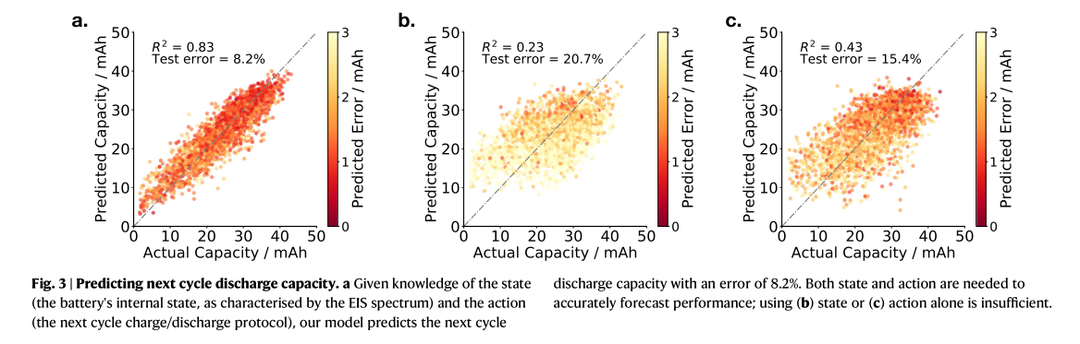
图3说明了我们模型的准确性。
状态和动作同时作为输入：平均误差为8.2%
只使用状态(图3b)：20.7%
只使用动作(图3c)：15.4%。

Slide 6
电池寿命轨迹模型不仅可以预测下一个循环的放电容量，而且可以预测未来几个循环的容量。
模型改进：输入包括第n个周期开始时的电池的状态表示sn, 还有“动作”向量 (n.....n+j包括所有将应用在循环n和循环n +j之间充电和放电电流.
图4显示了决定系数R2随j的变化情况。不出所料，随着预测区间的增大，模型的准确性普遍下降。

Slide 7
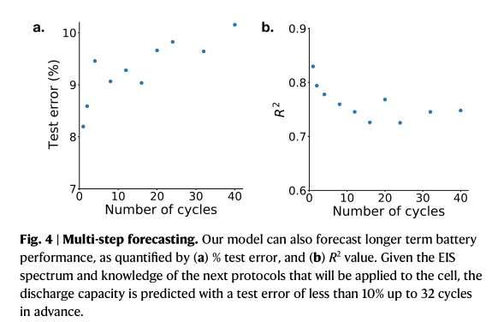
我们的模型还可以预测更长期的电池性能，通过(a)测试误差%和(b) R2值量化。
考虑到EIS谱和将应用于电池的下一个协议的知识，放电容量预测的测试误差小于10%，最多可提前32个周期。

Slide 8
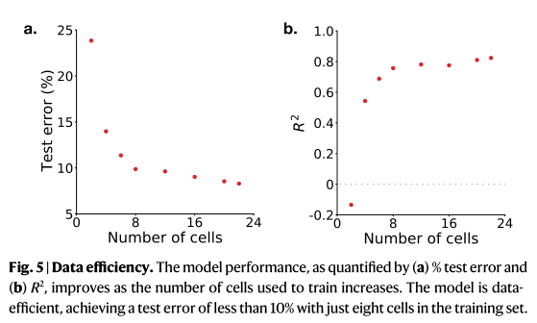
我们通过调查数据效率和模型的可泛化性来测试我们方法的鲁棒性。
为了测试数据效率，测量性能关于随着用于训练模型的单元数增加的变化
当单元数从2个增加到22个时，测试误差从23.8%显著降低到8.2%。尽管如此，该模型明显具有数据效率，只需要8个单元就可以获得小于10%的测试误差

Slide 9
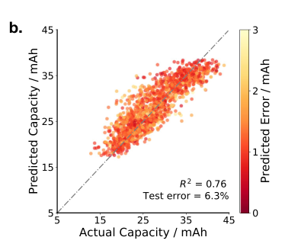
通过循环来自同一制造商的另外16个电池来测试模型的稳健性：
调整循环协议，将每个电池的整个寿命周期的放电电流固定在1.5C。我们使用一个只训练细胞在其生命周期中受随机放电电流的模型，来预测受固定放电的细胞的下一个周期放电能力。
该模型在这个域移位数据集上的测试误差仅为6.3%

Slide 10
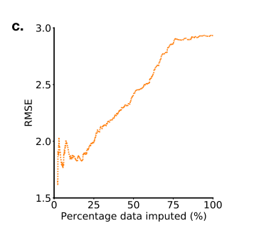
该模型还输出预测不确定性，这表明模型对其预测质量的确定程度。图6c的均方根误差(RMSE)减少了3.2%，因为数据的比例从100%减少到最可信的25%，这表明我们的模型已经知道它应该对哪些预测有信心。

Slide 11
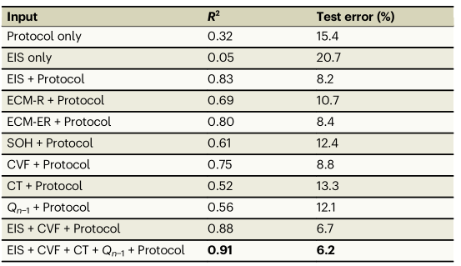
基准测试：将该模型（EIS）与其他方法进行比较

Slide 12
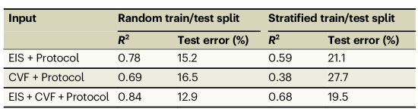
另一家制造商的新一批32个商用LiR硬币电池上重复了我们的实验，
第一种：模型暴露在与测试集受到相同协议分布(随机分裂)的细胞中;
第二种：模型只在受三种循环协议分布影响的细胞上进行训练，并在受不同循环协议影响的其余八个细胞上进行测试。

Slide 13
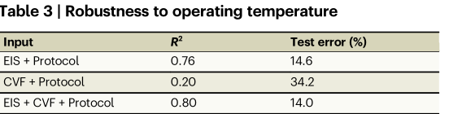
作者还验证了该模型对于外部工作温度的变化是稳健的。
下表是在35°C下循环了另外16个细胞的结果

